Slide 1


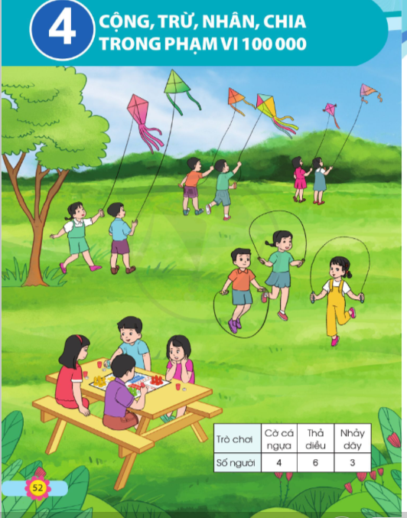
TRƯỜNG TIỂU HỌC GIANG BIÊN
NHIỆT LIỆT CHÀO MỪNG CÁC EM
Môn Toán lớp 3
BÀI :
LUYỆN TẬP (tiết 2)
Giáo viên thực hiện: Nguyễn Thị Hương
Lớp 3A1

Slide 2




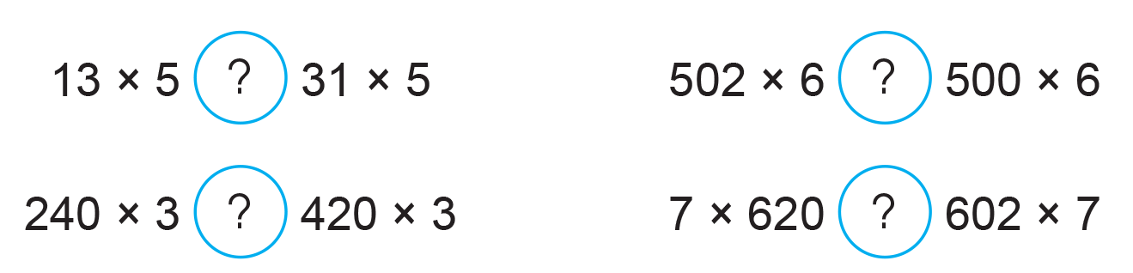



Bài 4: >, <, =?
<
>
<
=
Khi so sánh 2 tích, nếu 2 tích đó giống nhau 1 thừa số ta chỉ việc so sánh thừa số kia. Nếu tích nào có 1 thừa số lớn hơn thì tích đó lớn hơn.

Slide 3




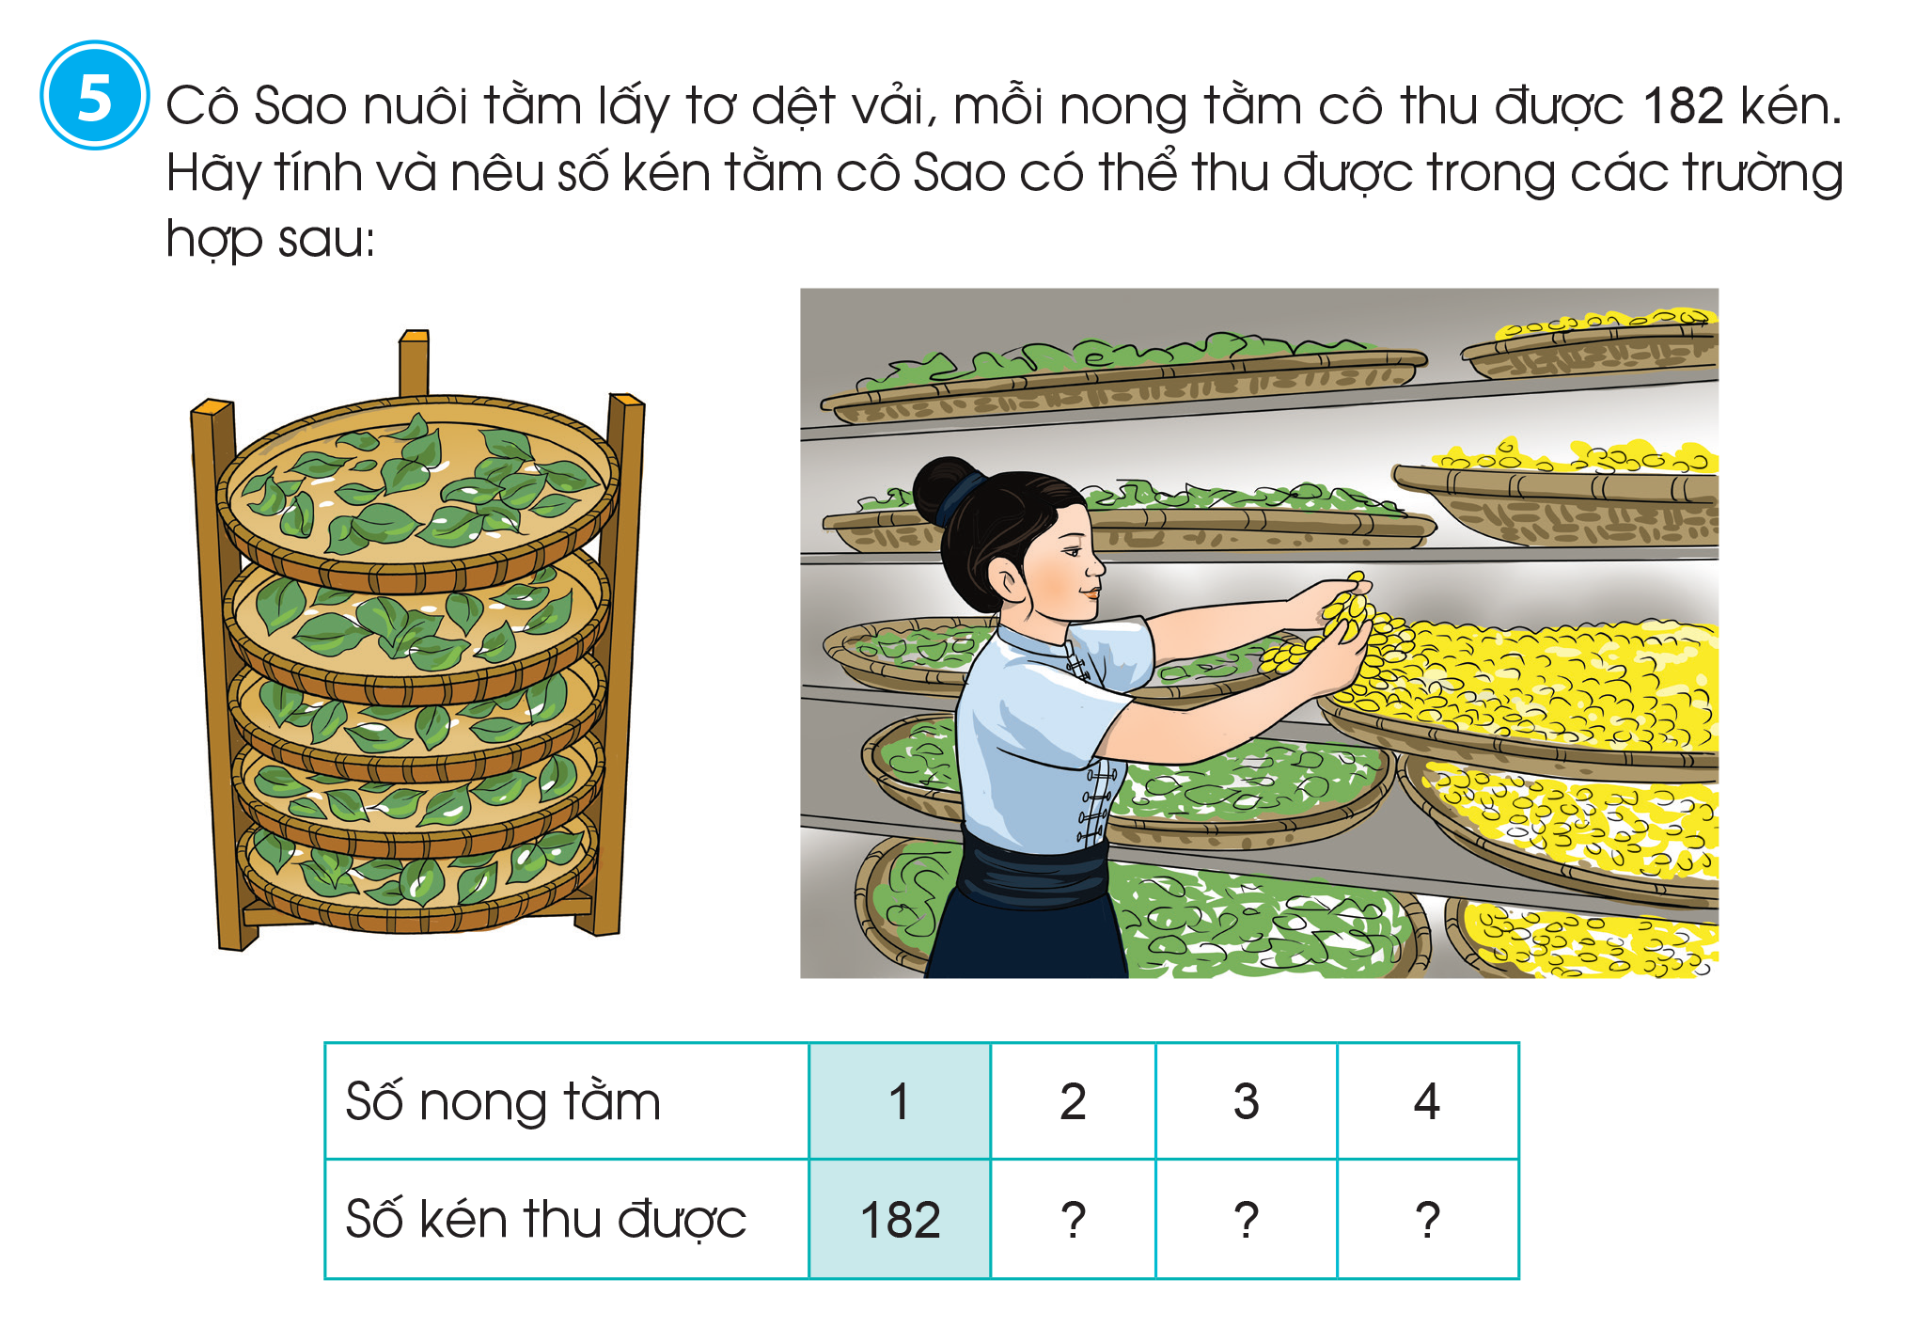




Bài 5: Cô Sao nuôi tằm lấy tơ dệt vải, mỗi nong tằm cô thu được 182 kén. Hãy tính và nêu số kén tằm cô Sao có thể thu được trong các trường hợp sau:
Số nong tằm | 1 | 2 | 3 | 4
Số kén thu được | 182
364
546
728

Slide 4





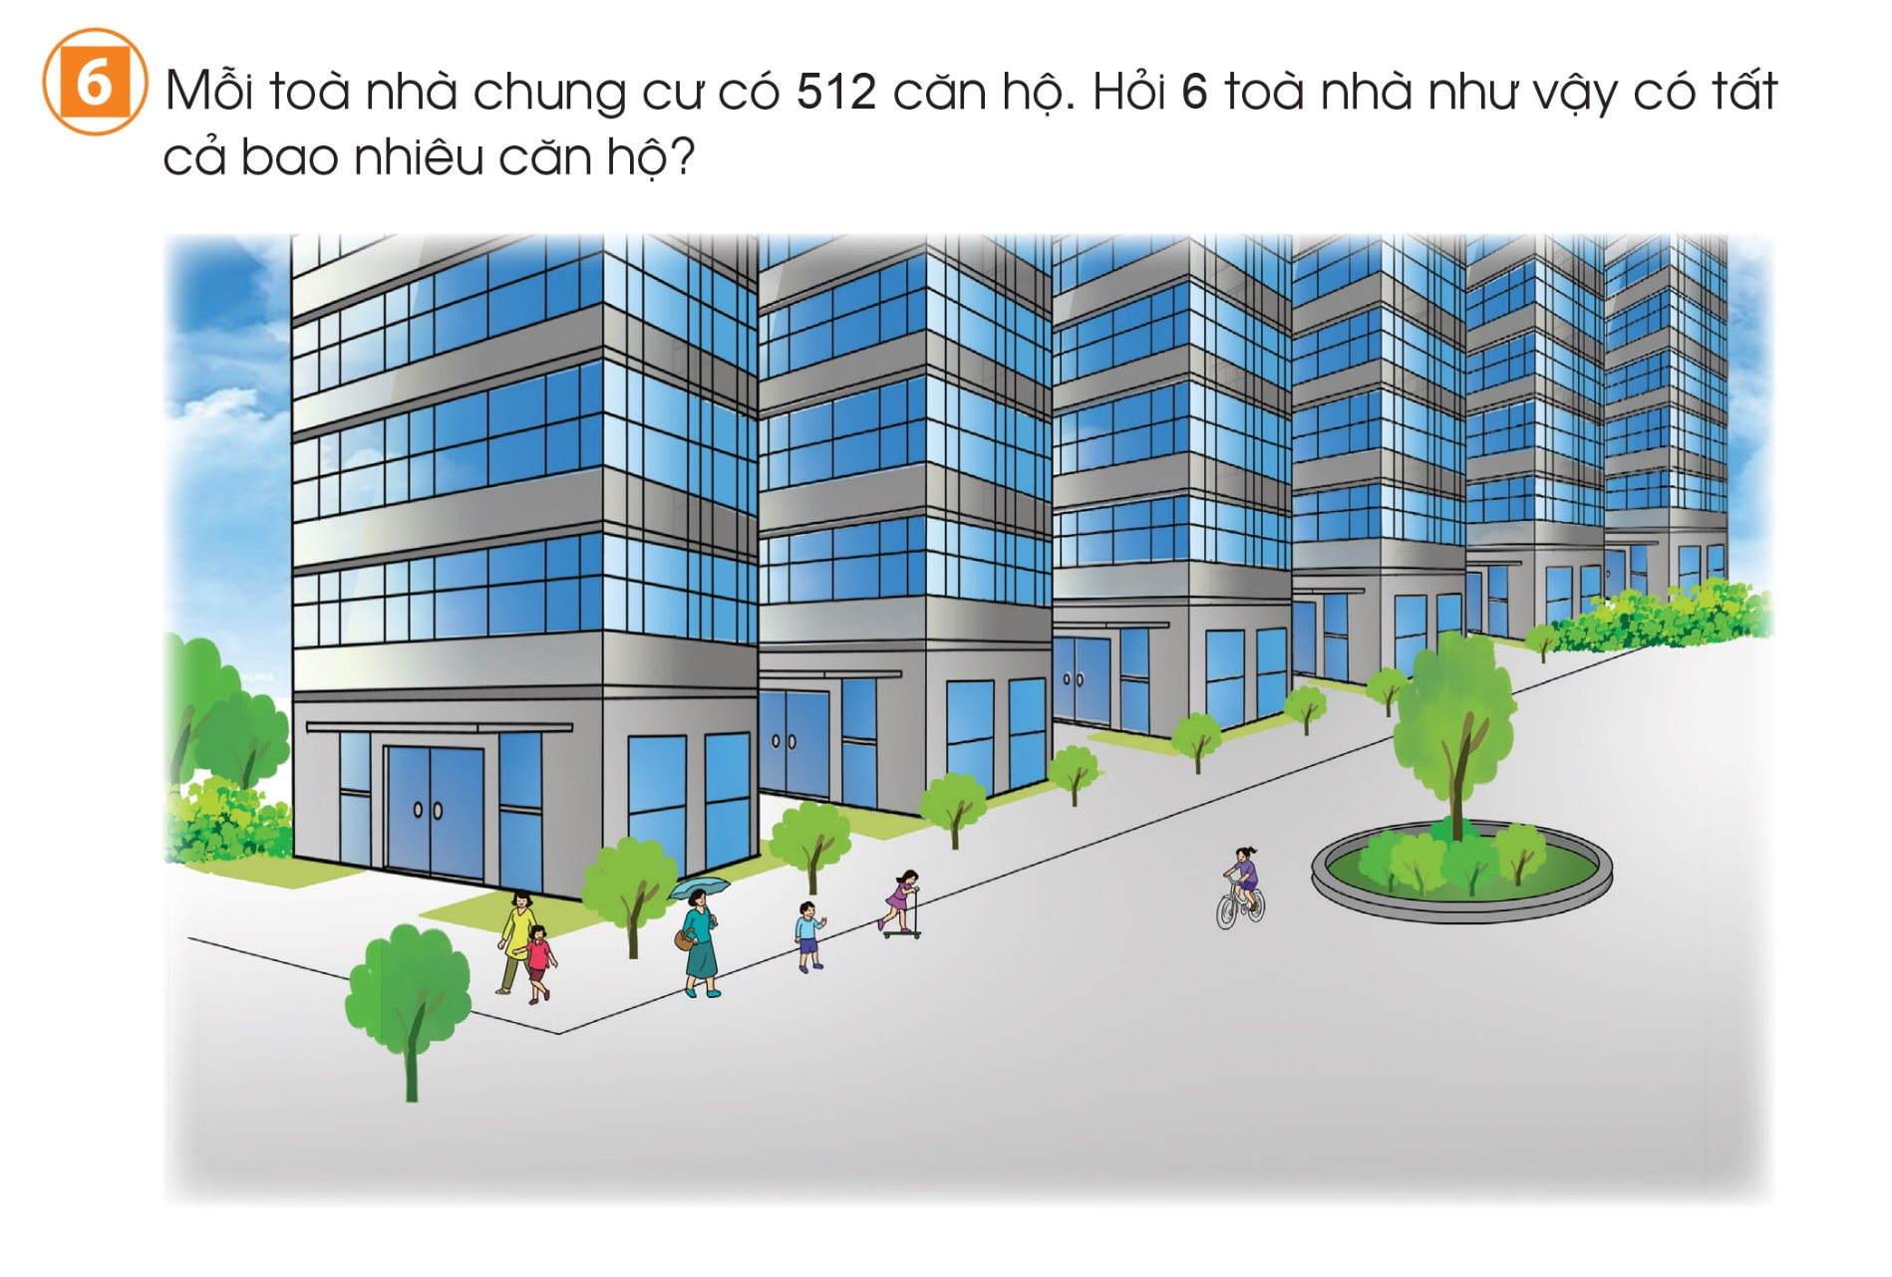

VẬN DỤNG
Bài 6: Mỗi tòa chưng cư có 512 căn hộ. Hỏi 6 tòa như vậy có tất cả bao nhiêu căn hộ?
Bài giải
6 tòa như vậy có tất cả số căn hộ là:
512 × 6 = 3 072 (căn hộ)
Đáp số: 3 072 căn hộ.

Slide 5
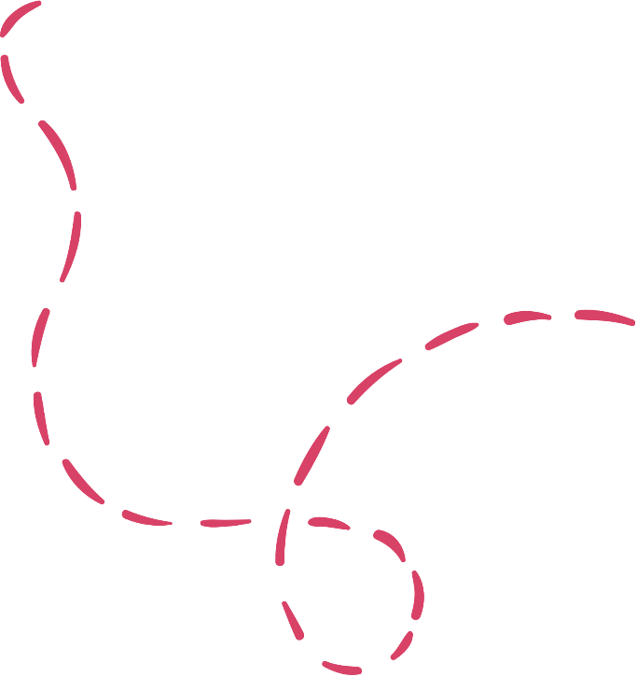


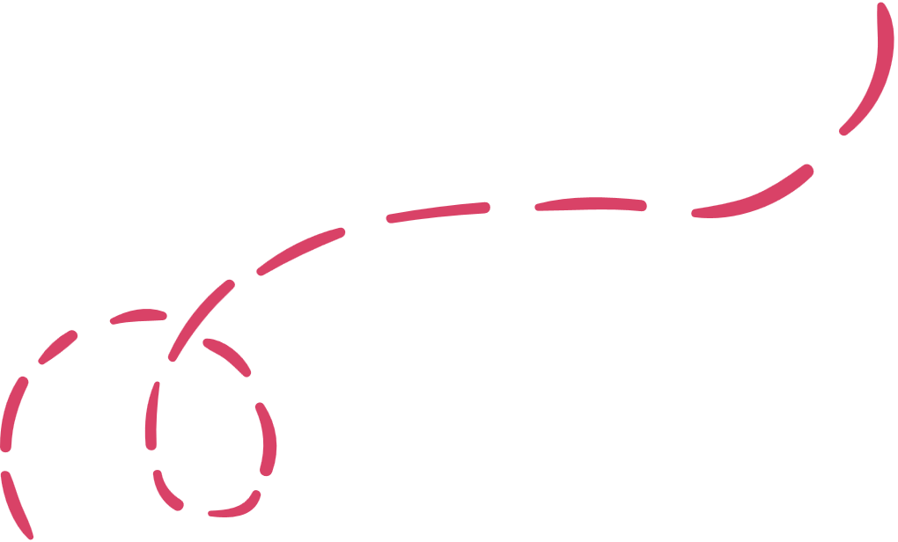








HƯỚNG DẪN VỀ NHÀ
Ôn lại cách đặt tính và thực hiện phép nhân số có nhiều chữ số với số có một chữ số; tính nhẩm phép nhân các số tròn nghìn, chục nghìn với số có một chữ số.
Vận dụng kiến thức đã học để giải quyết một số tình huống trong thực tế (nêu ví dụ), hôm sau chia sẻ với bạn.
So sánh các số thông qua phép nhân, nêu một vài ví dụ (có thể đố người nhà).

Slide 6







CẢM ƠN CÁC EM ĐÃ LẮNG NGHE BÀI GIẢNG!

